Slide 1


北辛中学 九章编程社

Slide 2
循环嵌套—枚举

Slide 3
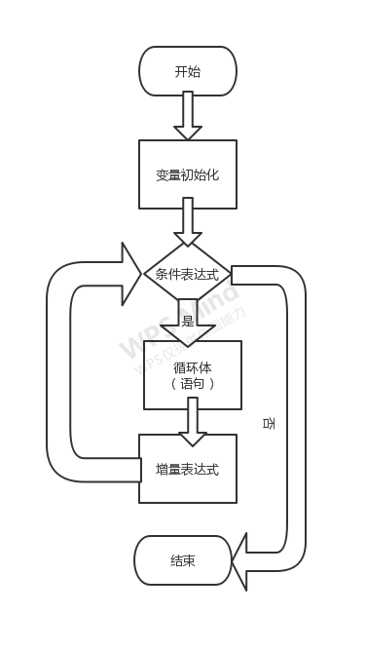
循环结构

Slide 4
枚举
枚举算法又称穷举算法，可以说是最简单、最基础的算法。但是枚举算法有很多优点:首先，只要时间足够，正确的枚举算法得出的结论就是绝对正确的;其次，枚举算法是对所有方案的全面搜索，能够得出所有的解。

Slide 5
再议水仙花数

Slide 6
AABB完全平方数
输出所有的形如AABB的完全平方数

Slide 7
换钱
给出N张100元钞票，换成10，20，50的钱，输出有几种换钱方法。

Slide 8
百钱买百鸡
公鸡5元，母鸡3元，小鸡1元3只，给100元钱正好买100只鸡，可以如何买。

Slide 9
枚举优化

Slide 10
再议水仙花数

Slide 11
AABB完全平方数
输出所有的形如AABB的完全平方数

Slide 12
换钱
给出N张100元钞票，换成10，20，50的钱，输出有几种换钱方法。

Slide 13
百钱买百鸡
公鸡5元，母鸡3元，小鸡1元3只，给100元钱正好买100只鸡，可以如何买。

Slide 14

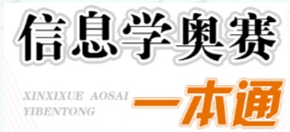
练习网址
noi.openjudge.cn
www.luogu.com.cn
ybt.ssoier.cn:8088

Slide 15
北辛中学 九章编程社

